Slide 1

Основные понятия Django. Вывод данных
Занятие №2

Slide 2
1. Модели

Slide 3
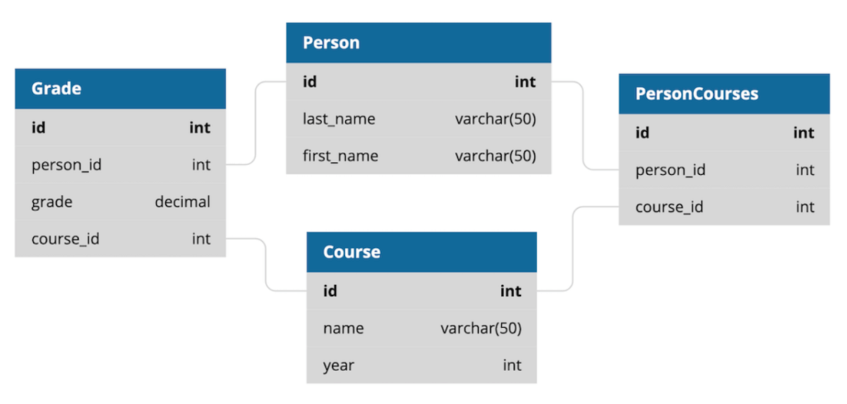
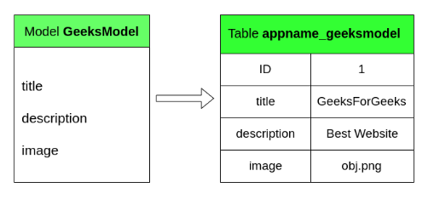
1. Модели
Модель — это класс, описывающий определенную таблицу в базе данных, в частности набор имеющихся в ней полей.
Отдельный экземпляр класса модели представляет отдельную запись таблицы, позволяет получать значения, хранящиеся в полях записи, и заносить в них новые значения.
Модель никак не привязана к конкретному формату базы данных.

Slide 4
2. Миграции

Slide 5
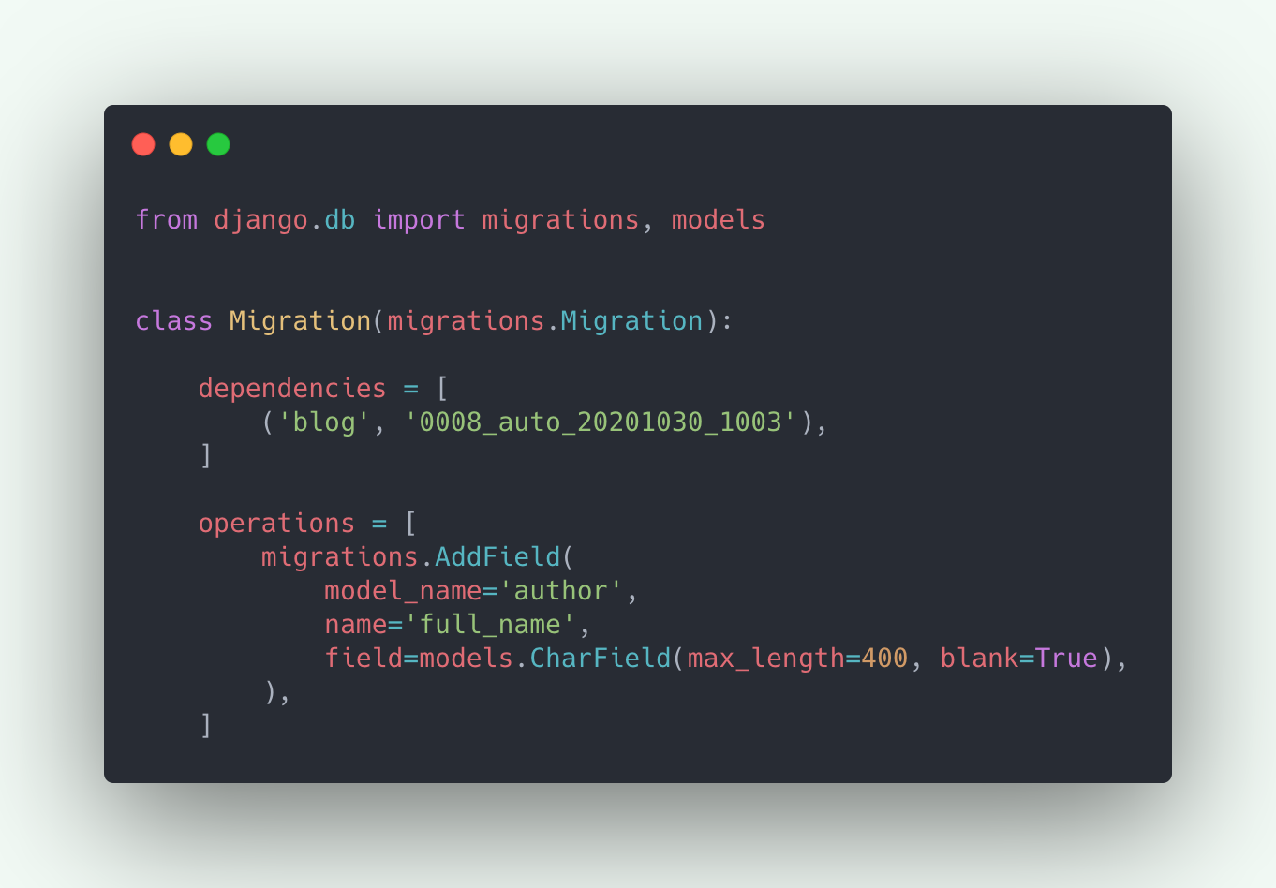
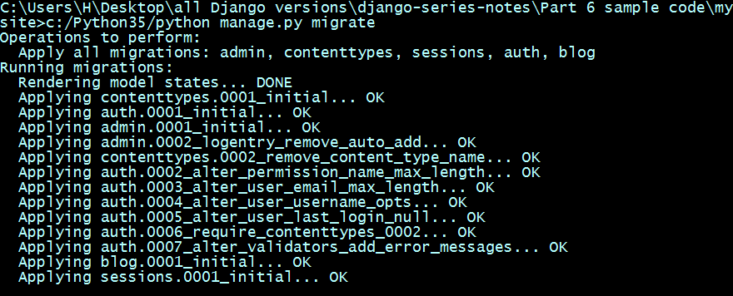
2. Миграции
Миграция — это программа, сгенерированная на основе заданной модели и создающая в базе данных все описанные этой моделью структуры: таблицу, поля, индексы, правила и связи.
Команда makemigrations утилиты manage.py запускает генерирование миграций для всех моделей, объявленных в указанном приложении (у нас — bboard) и не изменившихся с момента предыдущего генерирования миграций.
Модули с миграциями сохраняются в пакете migrations, находящемся в пакете приложения. Модуль с кодом нашей первой миграции будет иметь имя 0001_initial.py.

Slide 6
3. Консоль Django

Slide 7
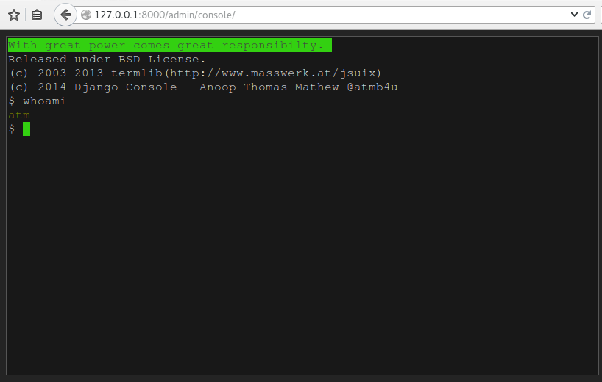
3. Консоль Django
Фреймворк включает в свой состав собственную редакцию консоли Python Shell, называемую консолью Django. От аналогичной командной среды Python она отличается тем, что в ней в состав путей поиска модулей добавляется путь к папке проекта, в которой запущена эта консоль.
В командной строке наберем команду для запуска консоли Django:
manage.py shell
И сразу увидим знакомое приглашение >>>, предлагающее нам ввести какое-либо выражение Python и получить результат его выполнения.

Slide 8
1. Маршруты

Slide 9
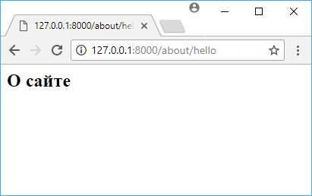
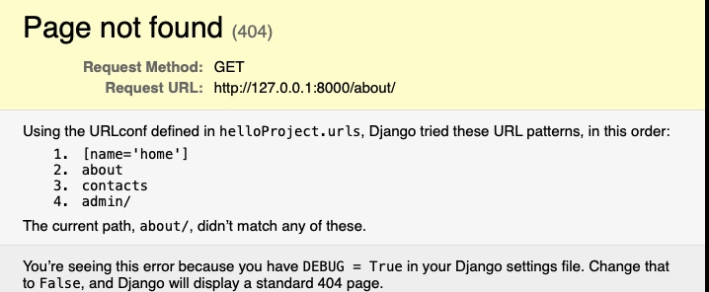
1. Маршруты
Важнейшей частью любого Web-фреймворка является механизм, отвечающий за маршрутизацию. В Django для этого используется свой небольшой eDSL, описывающий urlpatterns — набор образцов, с которыми сопоставляются пути из каждого входящего запроса.
Каждый образец состоит из описания статических и динамических частей пути в виде строки или регулярного выражения. Статические части пути в образце просто проверяются на равенство соответствующим участкам пути в запросе. Динамические же участки пути позволяют захватывать (capture) значения и передавать во view в качестве аргументов.
Как только выясняется, что путь или его начало совпали с образцом, происходит либо вызов view, либо передача оставшейся части пути во вложенный блок urlpatterns. В большинстве больших Django-проектов urlpatterns вложены друг в друга и представляют собой дерево.

Slide 10
2. Формы

Slide 11
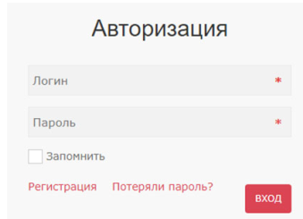
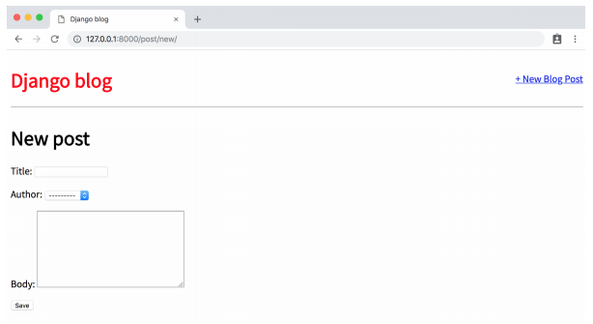
2. Формы
HTML форма - это группа из одного или нескольких полей/виджетов на веб-странице, которая используется для сбора информации от пользователей для последующей отправки на сервер.
Формы являются гибким механизмом сбора пользовательских данных, поскольку имеют целый набор виджетов для ввода различных типов данных, как то: текстовые поля, флажки, переключатели, установщики дат и т. д.
Формы являются относительно безопасным способом взаимодействия пользовательского клиента и сервера, поскольку они позволяют отправлять данные в POST-запросах, применяя защиту от Межсайтовой подделки запроса (Cross Site Request Forgery - CSRF)

Slide 12
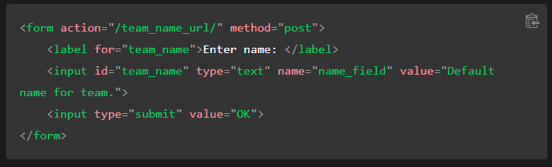
2. Формы
Форма описывается на языке HTML как набор элементов, расположенных внутри парных тэгов <form>...</form>.
Любая форма содержит как минимум одно поле-тэг input типа type="submit".

Slide 13
3. Статические файлы

Slide 14
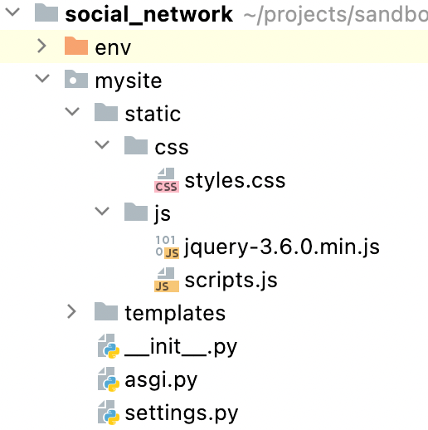
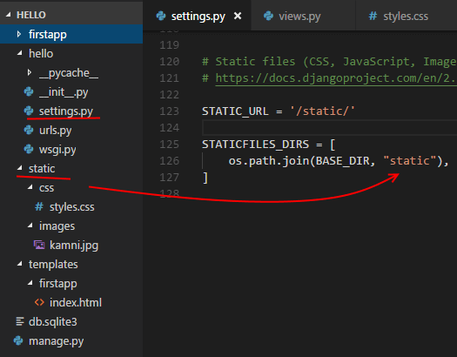
3. Статические файлы
Веб-приложение, как правило, использует различные статические файлы - изображения, файлы стилей css, скриптов javascript и так далее.
Их обработка и передача отличается от обычных запросов или данных с базы.

